Slide 1
Název | Turistický ruch
Předmět, ročník | Zeměpis, 2. ročník
Tematická oblast | Sociální prostředí
Anotace | Prezentace na téma turistický ruch, obsahuje otázky, úkoly a řešení
Klíčová slova | Druhy turistiky, přírodní a společenské podmínky turistiky
Autor | Mgr. Tomáš Pospíšil
Datum | Listopad 2013
Škola | Gymnázium Jana Opletala, Litovel, Opletalova 189
Projekt | EU peníze středním školám, reg. č.: CZ.1.07/1.5.00/34.0221

Slide 2
Turistický ruch
Po2 DUM č. 15

Slide 3
Turistický ruch
nárůst významu v rámci světové ekonomiky
v mnoha státech zvyšování podílu na HDP i zaměstnanosti
2010 celosvětově 935 milionů mezinárodních turistických příjezdů
příčiny tohoto trendu:
zlepšení dopravy
informační servis (internet)
nové rekreační oblasti
globální zvýšení životní úrovně

Slide 4
Turistický ruch
přírodní předpoklady
klima
moře
hory
nenarušená příroda

Slide 5
Turistický ruch
společenské předpoklady
kulturní a historické památky
vybavenost turistickými zařízeními
doprava
životní úroveň obyvatelstva
volný čas
zabiják turistiky: války, bezpečnostní napětí, kriminalita, terorismus

Slide 6
Dělení turistického ruchu
aktivní x pasivní
skupinový x individuální
organizovaný x neorganizovaný
tuzemský x zahraniční
jednodenní x krátkodobý x dlouhodobý
atd…

Slide 7
Druhy turistického ruchu
U každého druhu se sami pokuste o příklady lokalizace obrázků známých míst.
Kliknutím na obrázek se zobrazí řešení.

Slide 8
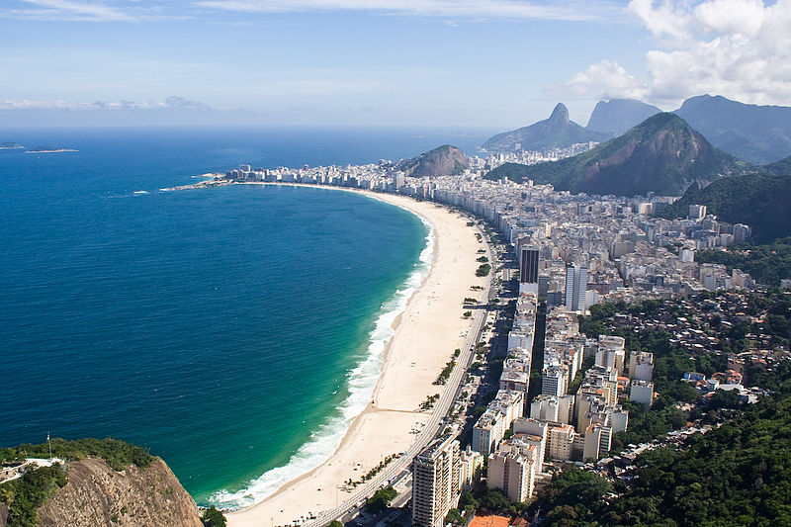
Druhy turistického ruchu
přímořská
Copacabana, Rio de Janeiro
S jakým druhem turistiky je dále spojováno toto město?
Obr. 1

Slide 9
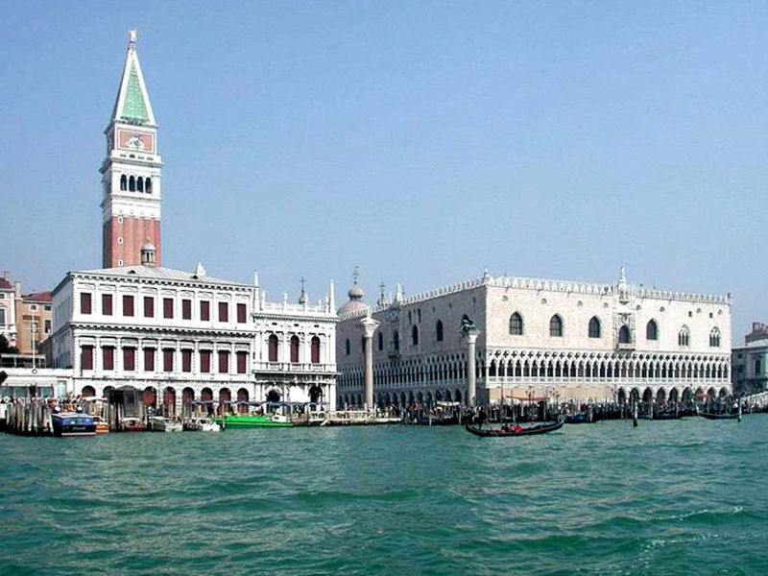
Druhy turistického ruchu
poznávací: kulturně–historických památek
Benátky
Obr. 2

Slide 10
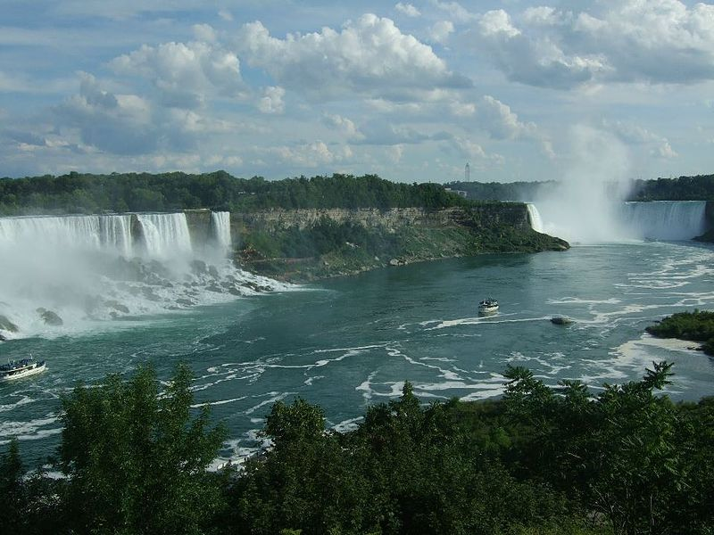
Druhy turistického ruchu
poznávací: přírodních zajímavosti
Niagarské vodopády
Obr. 3

Slide 11
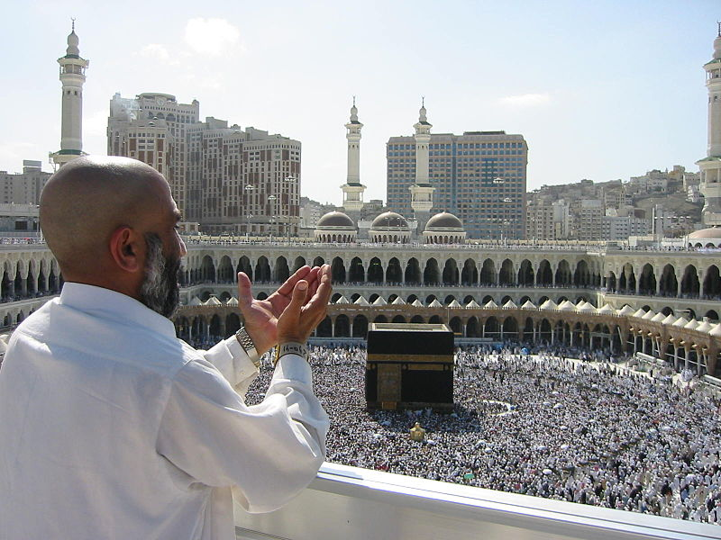
Druhy turistického ruchu
náboženská
Mekka, Kaaba
Obr. 4

Slide 12
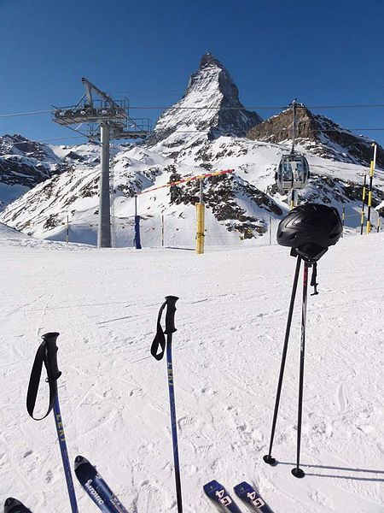
Druhy turistického ruchu
sportovní aktivní
Zermatt, Matterhorn, Švýcarsko
Obr. 5

Slide 13
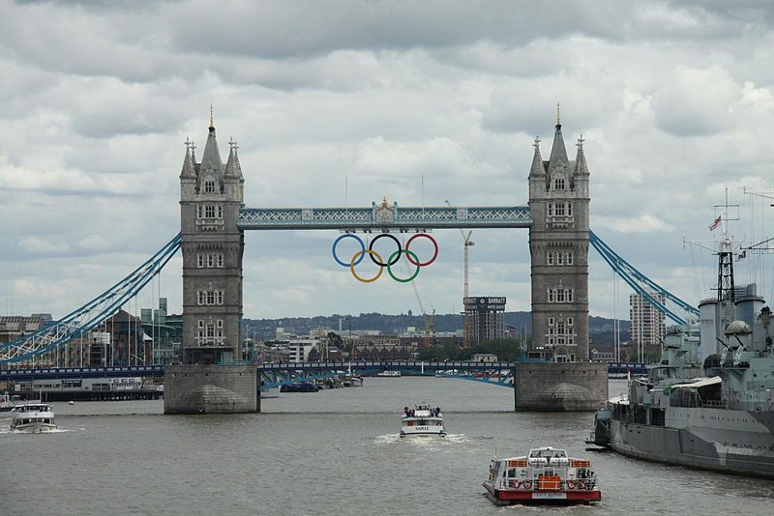
Druhy turistického ruchu
sportovní pasivní
LOH, Londýn 2012
Obr. 6

Slide 14
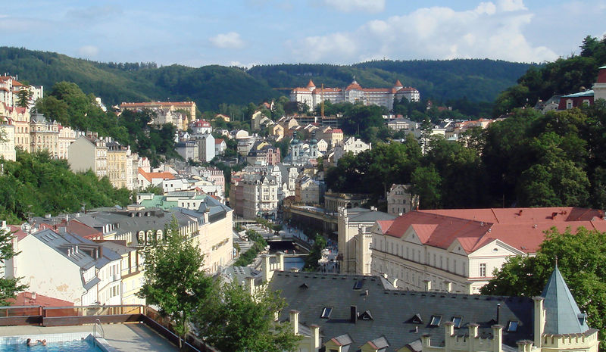
Druhy turistického ruchu
zdravotní (lázeňská)
Karlovy Vary
S jakým druhem turistiky je dále spojováno toto město?
Obr. 7

Slide 15
Druhy turistického ruchu
zdravotní (lázeňská)
Karlovy Vary
S jakým druhem turistiky je dále spojováno toto město?
Obr. 7

Slide 16
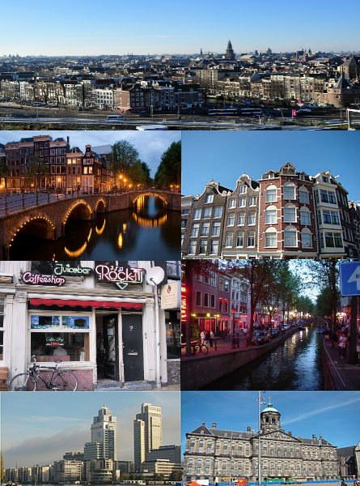
Druhy turistického ruchu
drogová a sexuální
S jakými druhy turistiky je dále
spojováno toto město?
Amsterdam
Obr. 8

Slide 17
Zdroje
Obr. 1 Copacabana [cit. 2013-12-10]. Dostupný pod licencí Creative Commons Attribution 2.0 Generic license z WWW: http://commons.wikimedia.org/wiki/File:Praia_de_Copacabana_-_Rio_de_Janeiro,_Brasil.jpg
Obr. 2 Benátky [cit. 2013-12-10]. Dostupný pod licencí Creative Commons Uveďte autora-Zachovejte licenci 3.0 Unported z WWW: http://cs.wikipedia.org/wiki/Soubor:San_Marco.jpg
Obr. 3 Niagarské vodopády [cit. 2013-12-10]. Dostupný pod licencí Creative Commons Uveďte autora-Zachovejte licenci 3.0 Unported z WWW: http://cs.wikipedia.org/wiki/Soubor:Niagara_Falls_USA-CANADA.jpg
Obr. 4 Mekka [cit. 2013-12-10]. Dostupný pod licencí Creative Commons Attribution-Share Alike 2.5 Generic license na WWW: http://commons.wikimedia.org/wiki/File:Supplicating_Pilgrim_at_Masjid_Al_Haram._Mecca,_Saudi_Arabia.jpg
Obr. 5 Zermatt [cit. 2013-12-10]. Dostupný pod licencí Creative Commons Attribution-Share Alike 3.0 Unported license. na WWW: http://commons.wikimedia.org/wiki/File:Zermatt,_Matterhorn.jpg
Obr. 6 Londýn 2012 [cit. 2013-12-10]. Dostupný pod licencí Creative Commons Attribution 2.0 Generic license na WWW: http://commons.wikimedia.org/wiki/File:Olympic_Rings_-_Tower_Bridge.jpg
Obr. 7 Karlovy Vary [cit. 2013-12-10]. Dostupný pod licencí Creative Commons Uveďte autora 3.0 Unported na WWW: http://cs.wikipedia.org/wiki/Soubor:2007-KarlovyVary-143s.jpg
Obr. 8 Amsterdam [cit. 2013-12-10]. Dostupný pod licencí Creative Commons Uveďte autora-Zachovejte licenci 3.0 Unported na WWW: http://commons.wikimedia.org/wiki/File:AmsterdamMontage.jpg?uselang=cs
Geo 2013[online] [cit. 2013-11-22]. Dostupné z: http://geo.webz.cz/

